Slide 1

PEDAGOGÍA TEATRAL TÉCNICAS TEATRALES APLICADAS a la enseñanza
Autor: Laura Esthefany Amador Ledezma

Slide 2
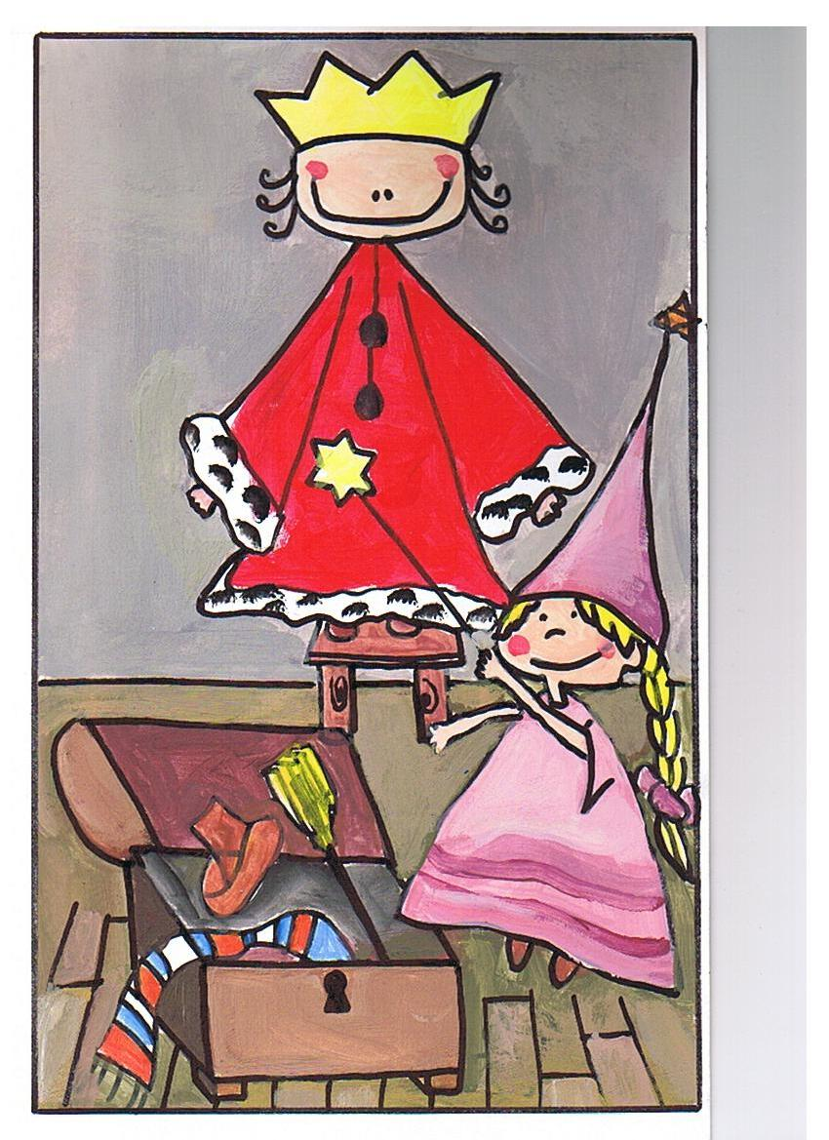
Consideraciones iniciales

Slide 3
La Pedagogía Teatral es:
Un proceso creativo de aprendizaje
Un acto de afectividad humana
Una metodología activa en el aula que potencia la experiencia creativa

Slide 4
PRINCIPIOS DE LA PEDAGOGÍA TEATRAL
Metodología activa que trabaja en función al mundo afectivo
Prioriza la vocación humana sobre vocación artística
Propone al juego dramático como un recurso educativo fundamental
Respeto por la naturaleza del individuo y su libre expresión
Actitud educativa
Prioriza el proceso de aprendizaje antes que el resultado artístico

Slide 5
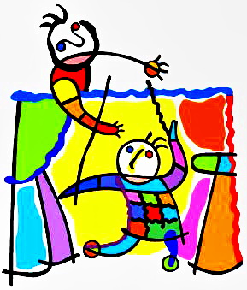
ETAPAS DEL DESARROLLO DEL JUEGO

Slide 6
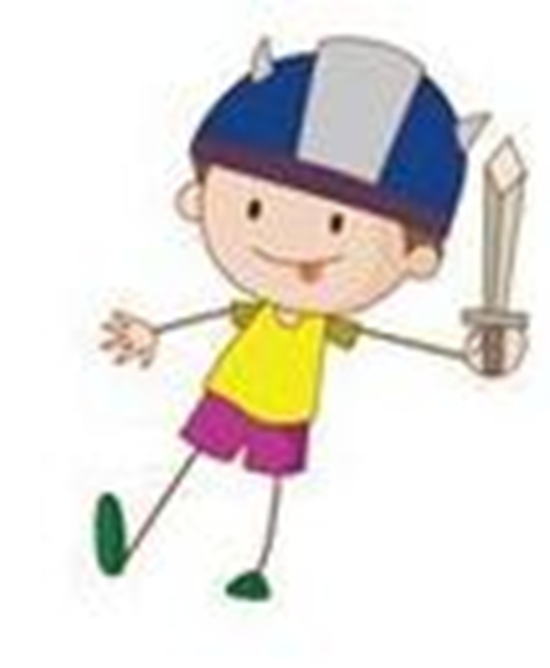
ETAPA I (0 A 5 AÑOS):
Primera Sub etapa (0 a 3 años):
Juego personal
Primeras manifestaciones expresivas
Actitud creativa individual
Excluye la necesidad de público.
Lo artístico expresivo está vinculado al desarrollo de alguna destreza corporal, vocal y/o emocional.
Potenciar el juego personal.

Slide 7
Segunda Sub etapa (3 a 5 años):
Juego proyectado
Experimenta la necesidad de comunicarse y compartir con otro/a para jugar.
Concienciación social a través del juego
Distinción entre ritmo y compás
Actividad lúdica en círculo
Son lo que juegan
Aún no reconocen y articulan conscientemente el sentido de frontalidad escénica.

Slide 8
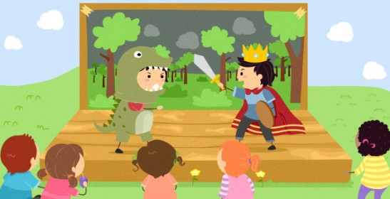
ETAPA II (5 A 9 AÑOS):
Primera Sub etapa (5 a 7 años):
Juego dirigido.
Interacción de un tercero.
Capacidad de imitación.
Diferencia realidad de fantasía.
Economía y sencillez
de recursos materiales.

Slide 9
Segunda Sub etapa (7 a 9 años):
Juego dramático: Práctica colectiva que reúne a un grupo que improvisa a partir de un lugar y/o tema.
Concepto de personificación y rol.
Estimular el descubrimiento del espacio.
Desarrollar capacidad de abstracción mediante los conceptos de trayectoria, distancia, profundidad, perspectiva y frontalidad escénica.

Slide 10
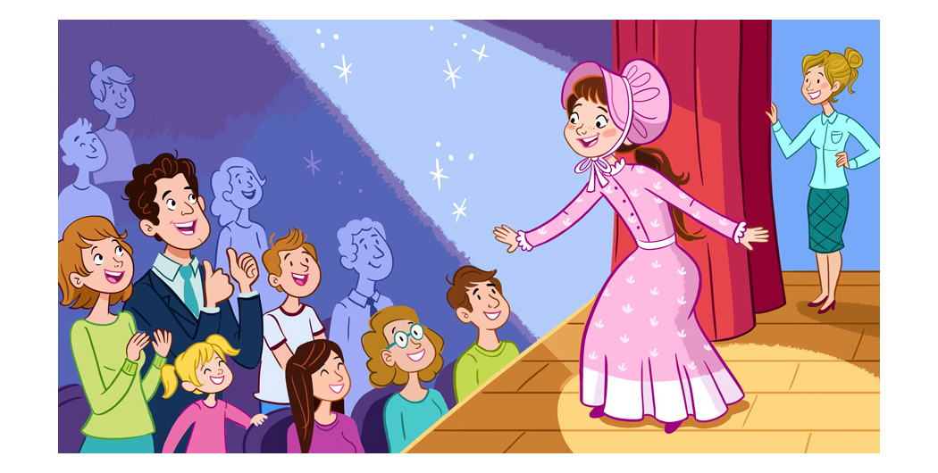
ETAPA III (9 A 15 AÑOS):
Primera Sub etapa (9 a 12 años):
Juego dramático.
Conciencia de los mecanismos fundamentales del teatro
Líder con personalidad
por exceso.
Sensibilidad y
respeto grupal.
Naciente capacidad
crítica.

Slide 11
Segunda Sub etapa (12 a 15 años):
Improvisación: Técnica de actuación donde el actor o actriz representa algo imprevisto, no preparado de antemano e “inventado” al calor de una acción
Preadolescente afectado por los cambios psicológicos y corporales propios de la edad.
Reforzar concepto de teatralidad, usando escenario, vestuario y maquillaje para denotar, la diferencia entre ficción y realidad.
Atracción por lo coreográfico, la escritura y por el realismo.

Slide 12
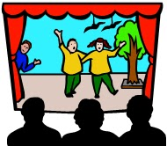
ETAPA IV (15 A 25 AÑOS):
Primera Sub etapa (15 a 18 años):
Dramatización: Interpretación escénica de un texto, utilizando escenario y actores para instalar la situación.
Conceptos abstractos
Interpretados con las formas no realistas .
Motivarlos a que se refieran a sus intereses vocacionales.

Slide 13
Segunda Sub etapa (18 a 25 años):
Teatro
Incrementar el acervo cultural, potenciar el desarrollo personal, ampliar la capacidad estética.
Participar en un proyecto teatral es un “marco legal” .
Rigor técnico profesional.

Slide 14
JUEGO DRAMÁTICO ≠ TEATRO
 | JUEGO DRAMÁTICO | TEATRO
A) | Se pretende desarrollar la expresión artística. | Se pretende una representación teatral.
B) | Se realiza en el aula o en cualquier espacio físico. | Se realiza en un escenario.
C) | Se desarrolla a partir de un proyecto oral que puede ser variado. | Se desarrolla a partir de una obra dramática escrita.
D) | Los roles son auto-designados por los participantes. | Los roles son impuestos por el director.
E) | Las acciones y diálogos son improvisados por los participantes. | La planta de movimiento y los parlamentos son aprendidos por los actores.
F) | Las acciones y diálogos son improvisados por los participantes. | Los actores y el público diferenciados

Slide 15
 | JUEGO DRAMÁTICO | TEATRO
G) | Los actores y el público son intercambiables. | El director plantea el desarrollo de la obra.
H) | El facilitador estimula el avance de la acción. | La obra dramática tiene escenas previstas que deben concretarse.
I) | El juego dramático puede no concretarse si el tema no alcanza el desarrollo necesario. | Significa destacar la presentación final de la obra dramática escrita.
J) | Se valoriza el proceso como aprendizaje. | Se evalúa el espectáculo resultado final.
K) | No existe el concepto de fracaso. | Existe el concepto de fracaso.

Slide 16

TIPOS DE PERSONALIDADES
PERSONALIDAD POR EXCESO:
La minoría
Carácter fuerte
Heridos en sus afectos y en su capacidad de insertarse en el mundo
Coraza de auto-suficiencia

Slide 17
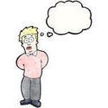
PERSONALIDAD POR OMISIÓN:
La mayoría
Resuelven su problema afectivo imitando la realidad que observan.
Se niegan a indagar en lo propio
Pueden no estar de acuerdo
con los esquemas pero no se
sienten capaces de modificarlos.

Slide 18
METODOLOGÍA
FASE DE PREPARACIÓN
Sesión 1: Dinámica de presentación y percepción de intereses personales y grupales.
Sesión 2: Juegos y ejercicios de desinhibición corporal; de imitación; movimientos de locomoción, movimientos básicos y compuestos individuales y colectivos.

Slide 19
Sesión 3: Juegos y ejercicios de percusión corporal con instrumentos de percusión tradicionales o de fabricación casera. Ejercicios rítmicos con movimiento corporal, con palmas, con elementos. Percusión personal y grupal. Juegos y ejercicios para sonorizar, corporizar y crear, utilizando como estímulo la música.
Sesión 4: Juegos y ejercicios de flexibilidad, movimientos ondulados, curvos y rectos; juegos y ejercicios para desarrollar y corregir la movilidad de la columna. Juegos y ejercicios de equilibrio y desequilibrio.

Slide 20
Sesión 5: Juegos y ejercicios de desarrollo muscular. Juegos y ejercicios de concentración personal, grupal y en cadena. Juegos y ejercicios de relajación, tensión y contracción.
Sesión 6: Juegos y ejercicios de espacio parcial (individual) bajo, medio, alto; derecha e izquierda; arriba y abajo; adelante y atrás. Juegos y ejercicios de espacio total (grupal). Juegos y ejercicios de motores corporales.
Sesión 7: Juegos y ejercicios de respiración, relajación y emisión de la voz.

Slide 21
Sesión 8: Juegos y ejercicios de articulación muda y sonora. Voz y palabras susurradas y habladas. Lectura e inflexión de la voz.
Sesión 9: Juegos y ejercicios de ampliación torácica, de respiración, relajación y emisión de la voz. Apoyo vocal. Juegos y ejercicios de respiración alta, media, baja.
Sesión 10: Juegos y ejercicios de percepción y corporización de estímulos a través de palabras, adivinanzas, sonidos, ritmos y melodías.

Slide 22
Sesión 11: Juegos y ejercicios de percepción y corporización de estímulos a través de elementos de la naturaleza, elementos plásticos y trozos literarios.
Sesión 12: Juegos y ejercicios de estimulación a la creatividad mediante el uso libre del espacio, atmósferas, actitud y gesto básico y series de acciones físicas.

Slide 23
Sesión 13: Juegos y ejercicios para expresar una vivencia interior, impregnada por el sentimiento, la emoción y la visión artística mediante el cuerpo y la voz. Juegos y ejercicios de creación de personajes humanos y no humanos.
Sesión 14: Juegos y ejercicios dramáticos a partir de un estímulo o elemento desencadenante. Definición del tema, personajes, la situación, el escenario, el vestuario y el maquillaje.

Slide 24
Sesión 15: Juegos y ejercicios de estimulación, imitación y creación de personajes reales. Juegos y ejercicios de improvisación y dramatización personal y grupal, a partir de situaciones dadas de mayor o menor complejidad.
Sesión 16: Juegos y ejercicios de percepción y reproducción de estímulos. Ejercicios de afianzamiento grupal, de adaptación al otro.

Slide 25
FASE DE DESARROLLO
Sesión 17: Búsqueda, definición y análisis de textos: poesías, canciones, cuentos, escenas, obras, etc.
Sesión 18: Trabajo de mesa. Ejercicios de lectura y comprensión de textos.
Sesión 19: Trabajo de puesta en escena. Puesta en práctica de los conceptos adquiridos en la fase de preparación a través de ejercicios de movimiento, voz y actuación.

Slide 26
Sesiones 20, 21 y 22: Trabajo de puesta en escena.
Sesión 23, 24, 25, 26, 27, 28, 29 y 30: Trabajo de actuación. Ensayos parciales y generales
Sesión 31: Valoración referida al desarrollo personal, grupal y teatral alcanzado
Sesión 32: Presentación final

Slide 27
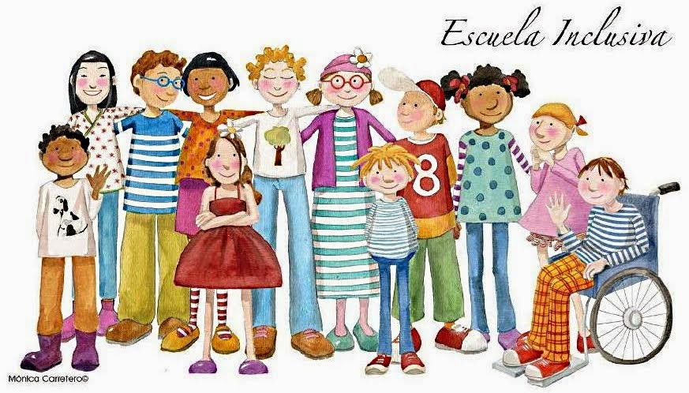
Aplicación PCD

Slide 28
La Pedagogía teatral se constituye como una herramienta útil en el trabajo con PCD debido a las características no convencionales que plantea:
  Se concentra en las etapas de desarrollo del juego, innatas en todos los seres humanos
  Valoriza las capacidades e intereses diferentes en cada participante
  Proporciona un espacio lúdico para trabajar transversales

Slide 29
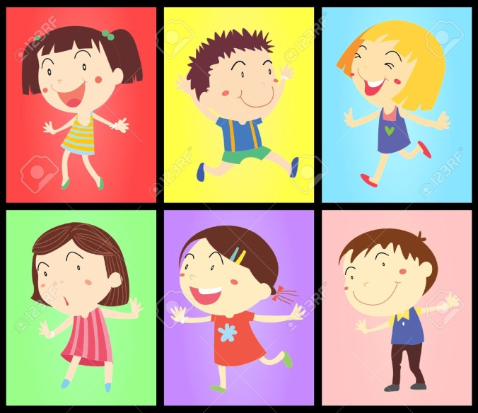
La Pedagogía teatral fusiona componentes pedagógicos, expresivos y artísticos
Contribuye al desarrollo individual, enriquece los códigos de comunicación y brinda nuevas formas de establecer una interacción

Slide 30
Bibliografía
GARCÍA Huidobro, Verónica, Manual de Pedagogía Teatral, Editorial Los Andes, 1997, Santiago, Chile

